Slide 1
ИНФОРМАЦИОННО МОДЕЛИРАНЕ
МОДЕЛИРАНЕ
МОДЕЛ
ДАННИ
ИНФОРМАЦИОНЕН МОДЕЛ
ЗНАНИЕТО КАТО ПРОЦЕС

Slide 2
ИНФОРМАЦИОННО МОДЕЛИРАНЕ
Информационното моделиране е основополагаща дейност при разработването на информационни системи.
Информационния модел на една система засяга голяма част от организацията на един продукт/компания и предоставя:
средства, с които информацията се записва
начини, по които информацията се обработва
Информационните модели приемат формата на:
ER Models – entity-relationship модели
Flow diagrams – поточни диаграми или диаграми за поток на данните

Slide 3
ИНФОРМАЦИОНЕН МОДЕЛ
Информационния модел стой в ядрото на една информационна система.
ИМ се използва за по-нататъшното проектиране и разработка на нейните компоненти.
ИМ може да включва в себе си начина, по които данните се съхраняват, взаимодействат и развиват във времето.
По време на своята разработка, ИМ е нужно да бъде сверяван с потребителите (реалността), за да е сигурно, че тяхните изисквания за бъдещата информационна система са разбрани коректно и напълно.

Slide 4
ИНФОРМАЦИОНЕН МОДЕЛ
Информационните модели на една организация, често включват спецификация на изискванията.
Прилагането на ИМ спомага повторното използване на части от съществуващи вече системи, както и реинженеринг на системата.
Ако същестува ИМ в стандартна форма, комуникацията между различните звена в една компания (собственици, разработчици, дизайнери, потребители) може да се подобри.

Slide 5

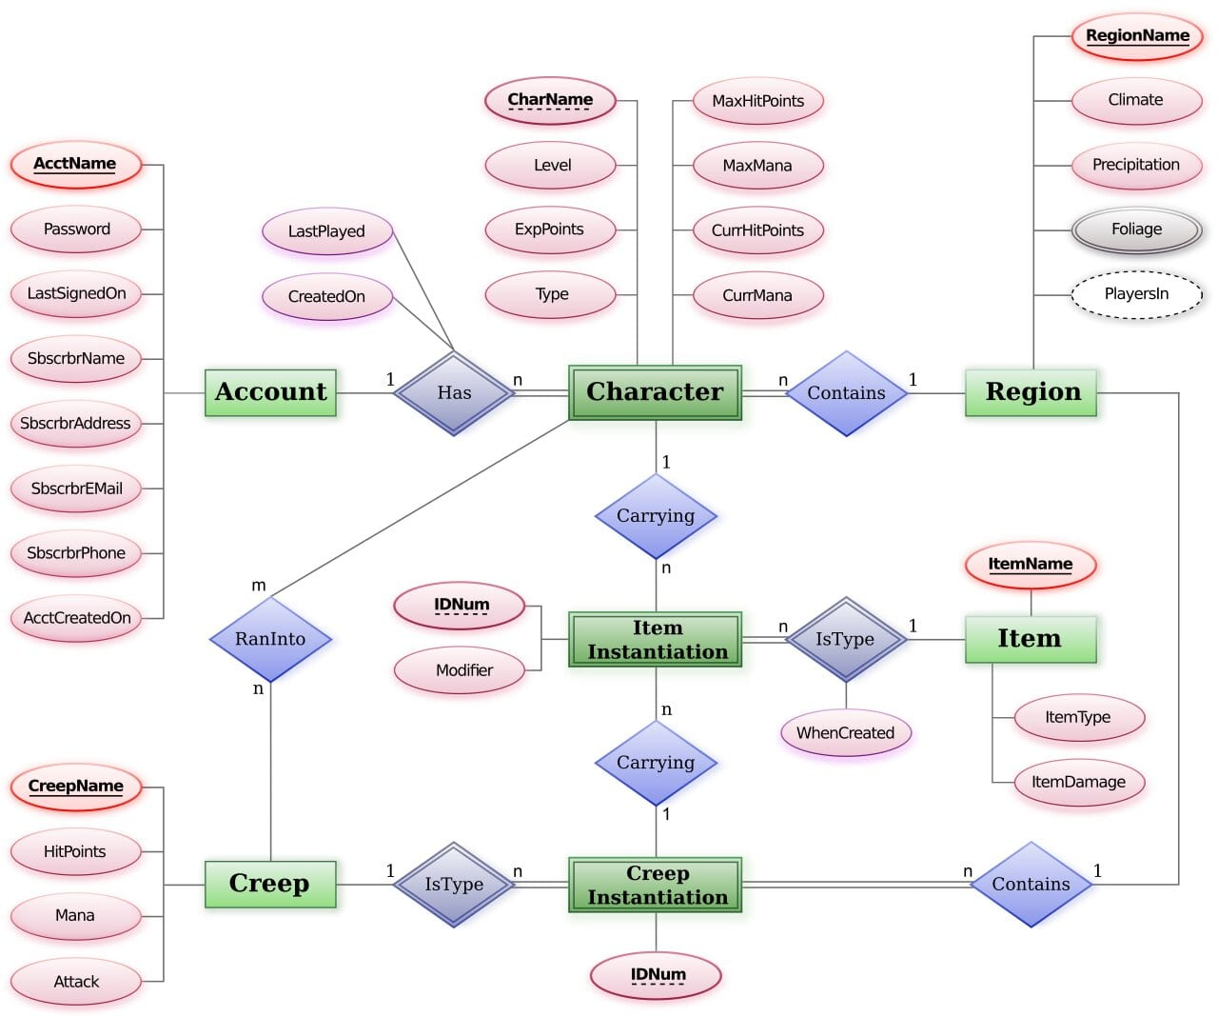
MMORPG INFORMATION MODEL

Slide 6
МЕТОДИ ЗА ИНФОРМАЦИОННО МОДЕЛИРАНЕ
Има множество различни методи за ИМ.
При комбинирането на различни методи се прилага „сближаване“ и „хармонизация“.
"Сближаването" засяга преместване от разнообразни, съществуващи методи към "един най-добър метод” (комбиниран метод).
„Хармонизирането“ предполага съществуването на референтен метод, с който съществуващите методи имат явни съответствия.

Slide 7
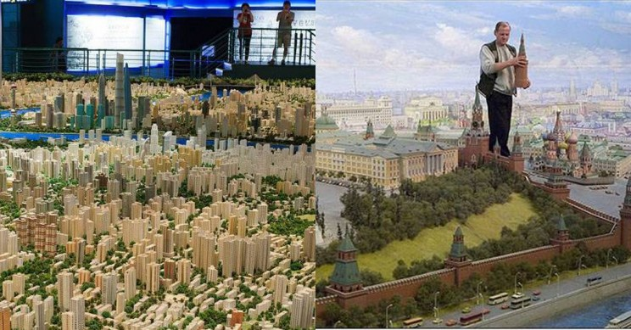
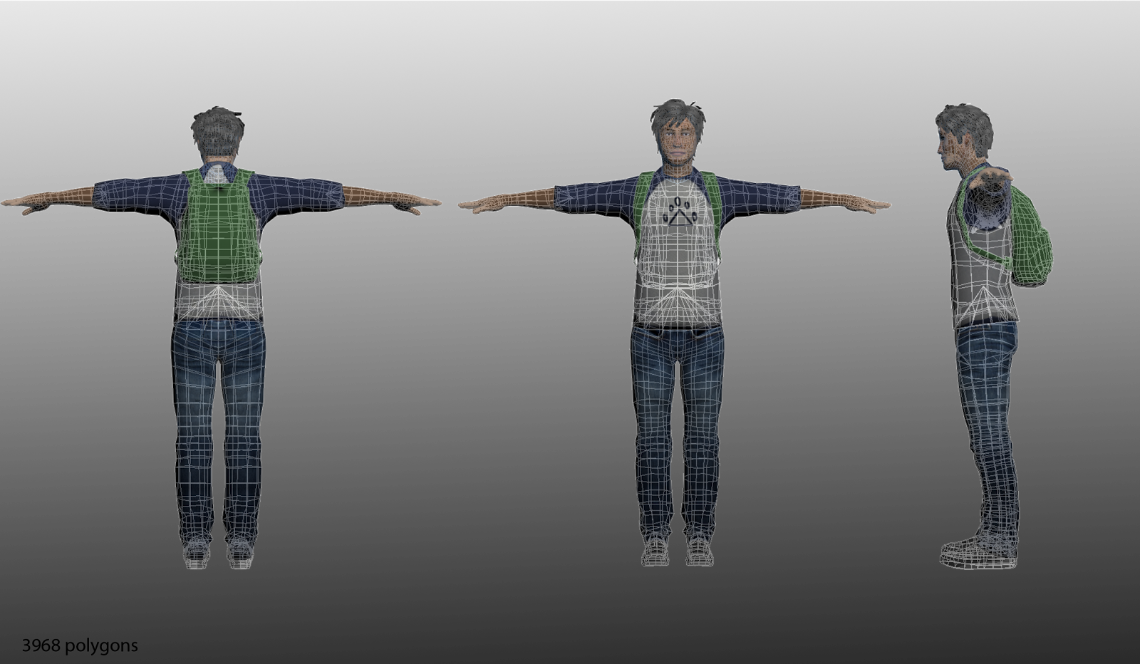
МОДЕЛИРАНЕ – КАКВО ПРЕДСТАВЛЯВА?

Slide 8
МОДЕЛИРАНЕ – КАКВО ПРЕДСТАВЛЯВА?
Създаване на модели на реално съществуващи обекти
Предмети от реален или имагинерен свят
Различни по вид явления и процеси
Заместване на вече съществуващ обект с негово по-удобно копие.
Получаване на повече информация за дадени обекти, чрез техните модели.

Slide 9
МОДЕЛИРАНЕ НА ОБЕКТ АСПЕКТИ
Моделиране може да бъде извършвано върху различни аспекти от даден обект:
Външен вид
Структура
Поведение/Функционалност
Комбинация
В процеса на моделиране, всеки аспект се проявява чрез съвкупност от свойства/характеристики.

Slide 10

МОДЕЛИРАНЕ НА ОБЕКТ ВЪНШЕН ВИД
Външния вид представлява съвкупност от признаци, които обособяват външността на обекта.
Служи за:
Идентификация на обекта
Съхранение на образа на обекта

Slide 11
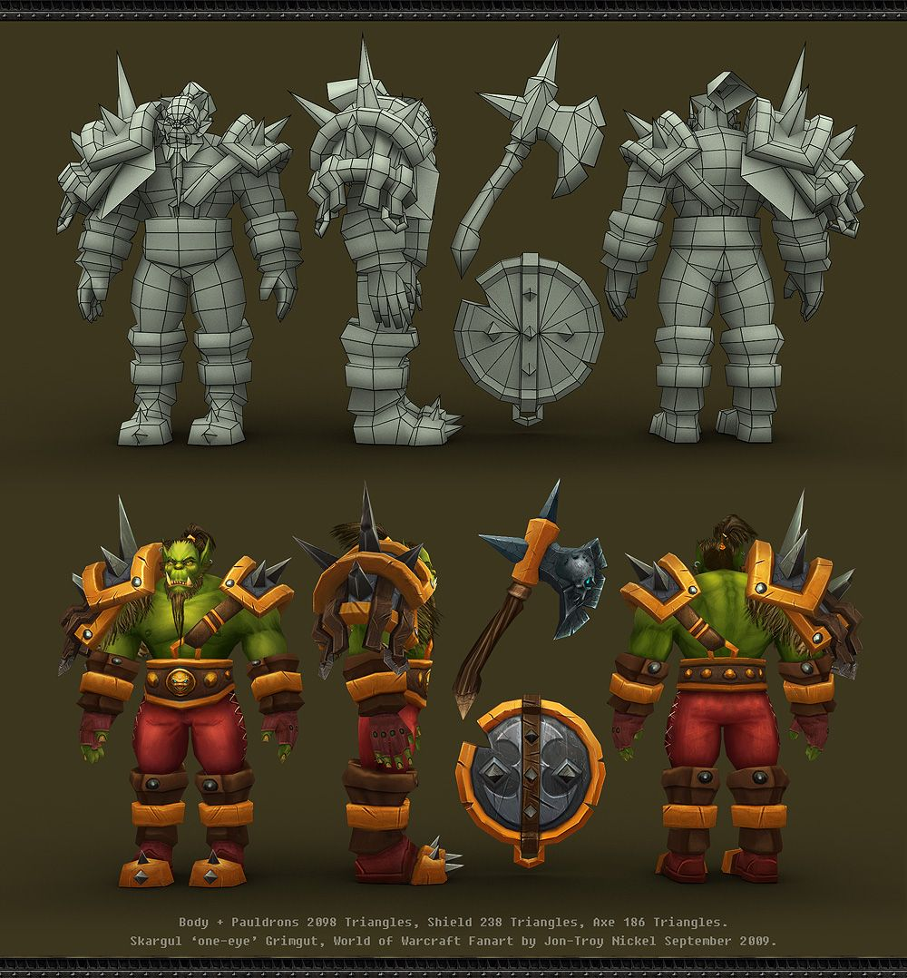
МОДЕЛИРАНЕ НА ОБЕКТ СТРУКТУРА
Структурата на обекта представлява съвкупността от елементи на модела и съществуващите връзки между тях.
Служи за:
Визуализация и представяне
Изучаване на свойствата на обекта
Откриване на значими връзки
Изучаване на стабилността на обекта

Slide 12

МОДЕЛИРАНЕ НА ОБЕКТ ПОВЕДЕНИЕ
Поведението на обекта представлява възможността за промяна на неговите характеристики във времето и взаимодействието му с други обекти. Промяна може да настъпи в неговия:
Външен вид
Структура
Изследването на поведението на обекта може да послужи за:
Планиране и прогнозиране
Установяване на връзки с други обекти
Откриване на причинно следствени връзки

Slide 13
МОДЕЛИРАНЕ НА ОБЕКТ СТЪПКИ
Процесът на моделиране може да се сведе то три фази:
Формализация – преход от реален обект към модел.
Моделиране – изследване и преобразуване на модела.
Интерпретация – привеждане на резултатите от моделирането към реалността.

Slide 14
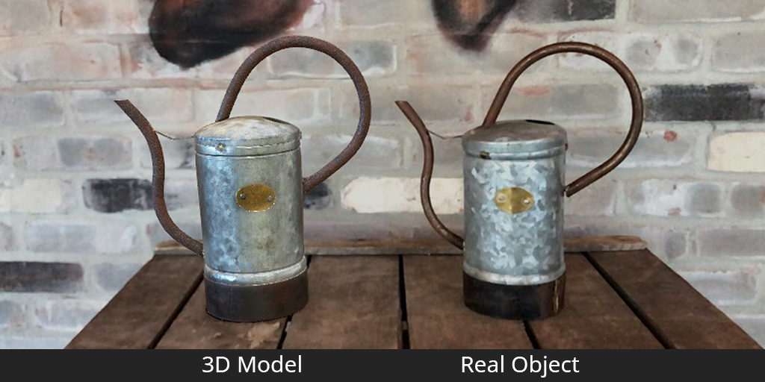

Slide 15
КАКВО ОЗНАЧАВА МОДЕЛ И КАКВО ПРЕДСТАВЛЯВА?
Произход на думата от латински език “modulus” – мярка, образец, прототип.
Един модел може да бъде представен в множество форми, размери и видове.
Важно е да се отбележи, че един модел не е цялата реалност, а само нейна извадка, строго определена частност.
Един модел представлява човешка конструкция, която служи за по-добро разбиране на реалния свят.

Slide 16
Модел информационна репрезентация на обект, човек или система.
Общоприето е, че всички модели приемат информация, обработват я и представят като определен резултат.

Slide 17
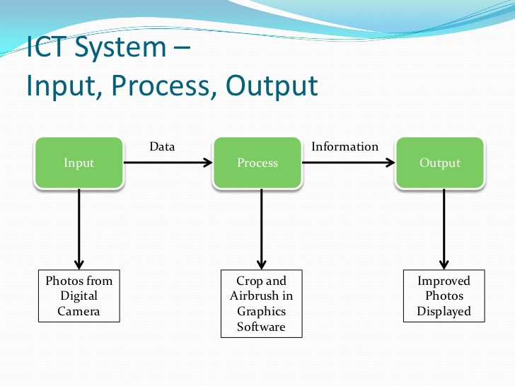

Slide 18
ПРЕДНАЗНАЧЕНИЕ НА ЕДИН МОДЕЛ
Моделите на обекти от реалната действителност (предмети, процеси, явления) се използват за:
Представяне на материални предмети
Обяснение на известни факти
Създаване на хипотези
Получаване на нови знания за изследваните обекти
Прогнозиране
Управление

Slide 19
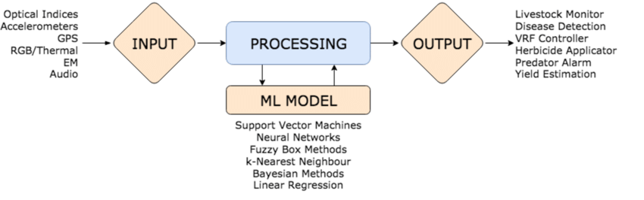

Slide 20
ХАРАКТЕРИСТИКИ НА ЕДИН МОДЕЛ
Представлява концентрирано изражение на същността на предмета или процеса, като характеризира неговите основни черти.
Притежава по-голяма нагледност, от самите обекти и активно се използва в процеса на обучението или изследването.
Играе ролята на инструмент за прогнозиране.

Slide 21
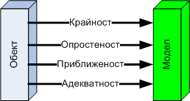
СВОЙСТВА НА ЕДИН МОДЕЛ

Slide 22
СВОЙСТВА НА ЕДИН МОДЕЛ КРАЙНОСТ
Всички реални обекти като част от света са безкрайни по отношение на свойствата си свързващи ги с други обекти. Всички модели са крайни:
Абстрактните модели по начало са крайни – техните свойства са фиксирани.
Реалните модели са крайни в този смисъл, че от безкрайното множество на техните свойства избираме и използваме само някои, подробно интересуващи ни свойства на обекта.

Slide 23
СВОЙСТВА НА ЕДИН МОДЕЛ ОПРОСТЕНОСТ
За целите на моделирането се оказва достатъчно непълното, опростено изобразяване на действителността.
От два модела, описващи с еднаква точност даден обект, по-близо до оригинала е този, който е по-опростен.
За конкретни цели такова опростяване се явява и необходимо, като позволява да се разкрият главните свойства на оригинала (физическите абстракции – идеален газ, абсолютно черно тяло и др.).

Slide 24
СВОЙСТВА НА ЕДИН МОДЕЛ ПРИБЛИЖЕНОСТ
С този термин са свързани количествените различия между модела и оригинала (качествените различия са свързани с термините крайност и опростеност).
Такива количествени различия има винаги и сами по себе си са нито големи нито малки и се явяват мерна единица за съотношението на модела към целта на моделирането.

Slide 25
СВОЙСТВА НА ЕДИН МОДЕЛ АДЕКВАТНОСТ
Адекватен е онзи модел, с помощта на който се достига до поставената цел.
Тъй като моделът се явява изражение на характеристики на обекта на изследването, то той може да бъде абсолютно идентичен с разглеждания обект.
Но от своя страна реалния обект е безкраен за познанието. Затова няма смисъл да се стремим към точно описание на обекта.

Slide 26
100% РЕАЛЕН МОДЕЛ?
При стремежа за 100 % описание на обекта – нарастват разходите, свързани с моделирането, увеличава се точността и се намалява вредата от използване на неадекватен модел.
Обратно, при стремеж към 0% адекватност се намалят разходите, но се увеличава неточността на модела.

Slide 27
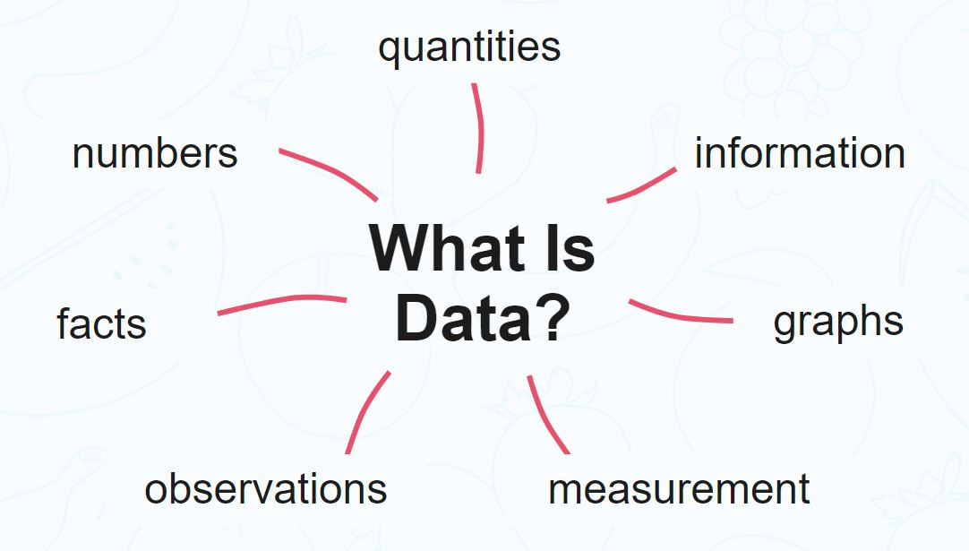

Slide 28
ДАННИ
Бързо развиващата се икономическа глобализация и нарастващото търсене на технологии, превръща данните в много ценен ресурс.
Общият обем на данните, натрупани през цялата човешка история, днес се удвоява само за няколко години (2007).
Според Gartner:" Типичен бизнес през 2007 година използва десет пъти повече данни, отколкото през 2000 г."
Зависимостта ни от данни, създава много предизвикателства, особено по отношение на тяхното качество.
Разходите за лоши данни коства 10-20 % от приходите на организацията и 40-50 % от типичния IT бюджет.

Slide 29
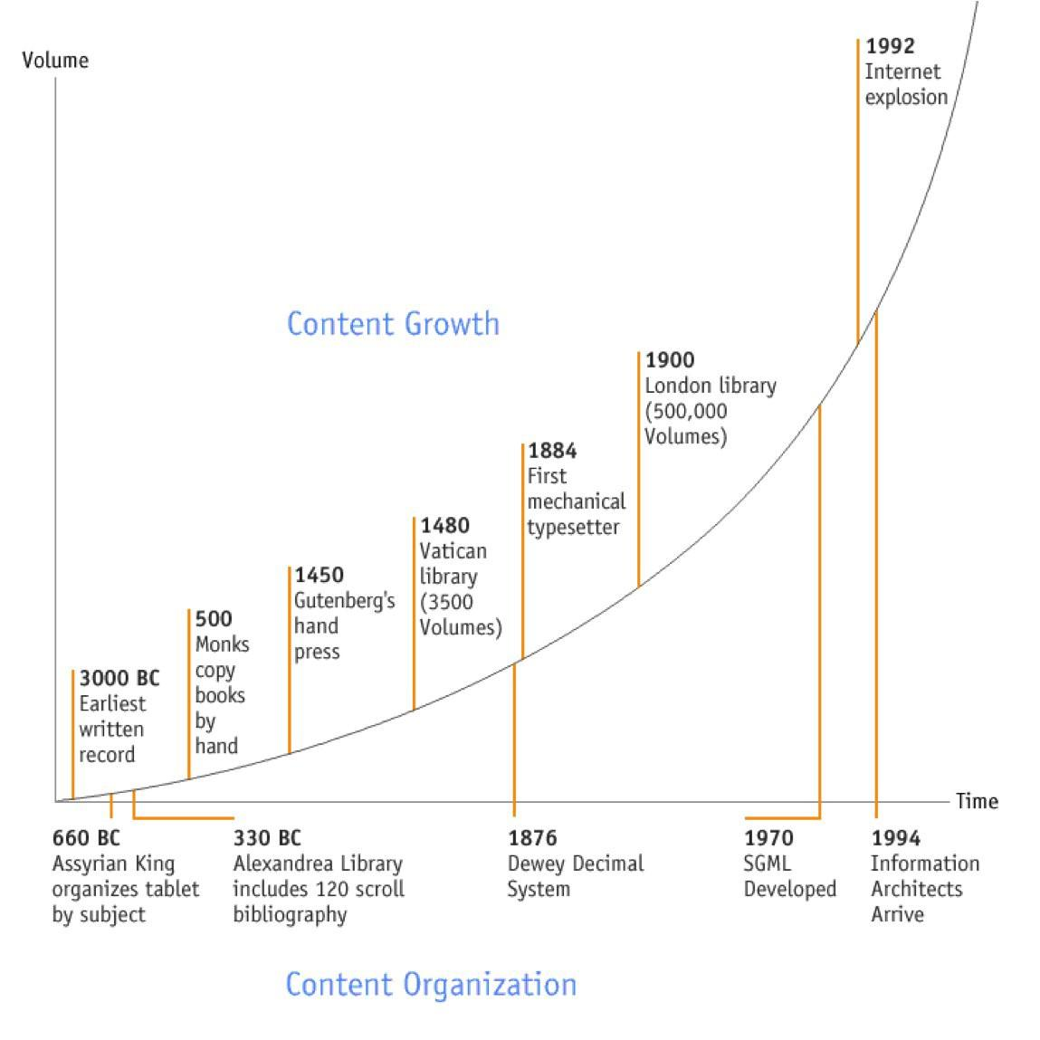

Slide 30
ДАННИ
Института по управление на данни оценява загуби от над 600 милиарда щатски долара за американския бизнес годишно, заради лоши данни.
Още по-големите разходи са причинени от неизвестни, непризнатите неточни данни, използвани за вземане на решения и управление на организациите.
Повечето организации признават, че харчат абсурдни суми за:
лов на липсващи данни,
корекция на неточни данни,
съвместяването на противоречиви данни.

Slide 31
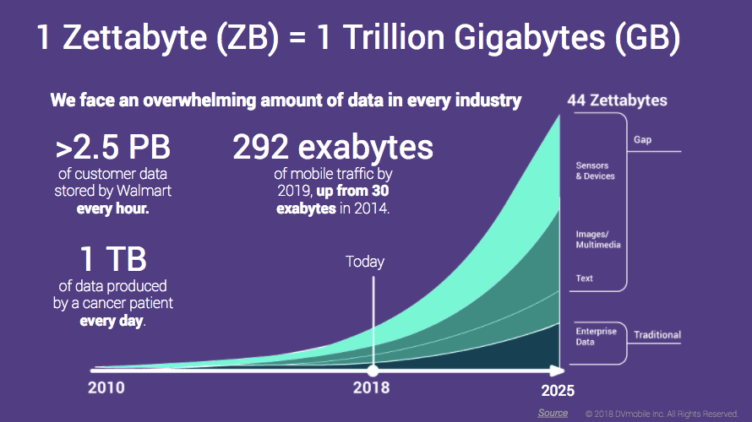

Slide 32
ОПРЕДЕЛЕНИЕ ЗА ДАННИ
Данните са навсякъде. Фактите са всичко (само трябва да се признае, че съществуват).
Данните (от латински ”datum", термин, взаимозаменяем с "факт." ) са неструктурирани факти за нещо (обект), които се съхраняват без да се използват.
В случай че се появи необходимост, тези данни се използват (обработват) с някаква цел (за намаляване неопределеността на обекта на изследване).
Преобразуваните данни се превръщат в информация.
Данните често са възприемани като най-ниското ниво на абстракция, от което произхождат информацията и знанието.
Данните представляват текст, графика, звук, видео, шум и др. които са предназначени за обработка от компютър.

Slide 33
ИСТОРИЯ НА ДАННИТЕ
Основна функция на всяка дейност е събирането на факти (данни), като крайната цел е да се различи реда, който съществува между различните факти и след това да се открият начините, по който фактите могат да бъдат организирани в смислени модели.
Въпреки, че за данните обикновено се мисли като за явление, свързано с информационните технологии, те са съществували дълго преди компютрите, толкова дълго, колкото човек съществува и може би дори преди това, в зависимост от Вашите философски и религиозни възгледи.
В този по-широк смисъл, данните се определят като наблюдаемо или измеримо сетивно възприятие (факти) от научни изследвания, открития или събития от реалния свят: хора, места, неща или събития.
Тези факти обикновено се записват под формата на числа, думи и изображения.

Slide 34
ИСТОРИЯ НА ДАННИТЕ
Данните представят характеристики от реалния свят.
Крайната цел на данните е да предоставят полезна и точна информация в подкрепа на познанието.
Полезността на данните е в пряка зависимост от точността на тяхното синхронизиране с реалността.
Данните нямат своя собствена стойност. Стойността им изцяло зависи от това, колко добре те представят реалния свят.
Данните могат да бъдат обработени от компютри, физическите лица и / или организации, но техния смисъл все още зависи от умението на човека да борави с тях.

Slide 35
ИНФОРМАЦИЯ И ДАННИ – ЕДНО И СЪЩО НЕЩО?
Данните са индивидуални елементи, които съдържат суров материал, които не притежава специфично значение.
Информацията представлява обработени и организирани данни, които са представени в определен контекст и притежават логическо значение.

Slide 36
ИНФОРМАЦИОННО МОДЕЛИРАНЕ
Явява се съставна част от моделирането на данни и дава:
формализирано представяне на обекти (entities/същности) и понятия
техните свойства и отношения
както и операциите които могат да се извършват с тях.

Slide 37
ВИДОВЕ ОБЕКТИ В ИМ
Голяма част от обектите, които се използват при информационното моделиране се отнасят към една от следните категории:
Реален обект – абстракция на физически сществуващи предмети (клиент, доставчик, услуга).
Роля – абстракция на предназначение на човек, част от оборудване или организация (студент, касиер, управител) .
Събитие /процес – абстракция на някакво действие (продажба, доставка).
Взаимодействие – обекти, създавани от отношения между други обекти (продадена стока, комуникация с клиента).
Спецификация – използват се за представяне на списъци от характеристики (цвят на кола, продукти в количка).

Slide 38
ОСНОВНА ЗАДАЧА НА ИНФОРМАЦИОННОТО МОДЕЛИРАНЕ
Разработка на формално описание на дадена предметна област, не зависещо от особеностите на реализация на модела и съответното програмно осигуряване.
Използването на единен информационен модел осигурява на организацията конкурентно преимущество, заключаващо се в:
Реализация на прозрачен и надежден механизъм за управление;
Минимизиране на издръжките, свързани с администрирането на голямо количество разпръснати и слабо интегрирани информационни системи;
Повишаване на коефициента на използване на ИТ инфраструктурата;
Оптимизиране на голямо количество параметри, касаещи операционната и стратегическа дейност на организацията (например въвеждане на нов продукт).

Slide 39
ИНФОРМАЦИОННИЯ МОДЕЛ ПОЗВОЛЯВА
Да се опише взаимодействието и даде визуална представа за същностите и връзките помежду им;
Да се представи точна и пълна информация, за сметка на използване на препоръки за моделиране;
Да се сформира единен поглед към целия информационен пълнеж на бизнеса.

Slide 40
ЕДИНЕН ИНФОРМАЦИОНЕН МОДЕЛ
Преимущества от използване на единен информационен модел:
Създава се единен формат за събиране и обмен на данни както в рамките на една организация, така и между различни организации.
Същаствено се упростява задачата за интеграция на различни модули от системите за управление на организацията.
Създава се възможност за използване на единна база данни за всички бизнес процеси.

Slide 41
ЗАЩО СЕ СЪЗДАВАТ МОДЕЛИ? ЗАЩО СЕ СЪБИРАТ ДАННИ?
Определение за знание:
Проверен на практика резултат от познанието за действителността.
Натрупани човешки истини, факти, принципи и други обекти на познанието.
Съвкупност от сведения, образуваща цялостно описание, съответстващо на определено равнище на осведоменост за даден проблем.

Slide 42
СЪЩНОСТ НА ЗНАНИЕТО
Да знаеш как (Know-how) Използване на изпробвани и доказани процедури за изпълнение на каквото и да е.
Да знаеш кой (Know-who) Намиране на хора, притежаващи съответен опит или ресурси.
Да знаеш какво (Know-what) Способност за различаване и избор на ключови модели и актуални действия
Да знаеш защо (Know-why) Прогнозиране на бъдещето (видение)
Да знаеш кога (Know-when) Съединяване в едно на ритъм, време и реализъм

Slide 43
Знанията, получавани чрез натрупване на фактически опит, са продуктивни само тогава, когато те се използват при изпълнение на работа или се интегрират в процеса на изпълнение на работа.

Slide 44
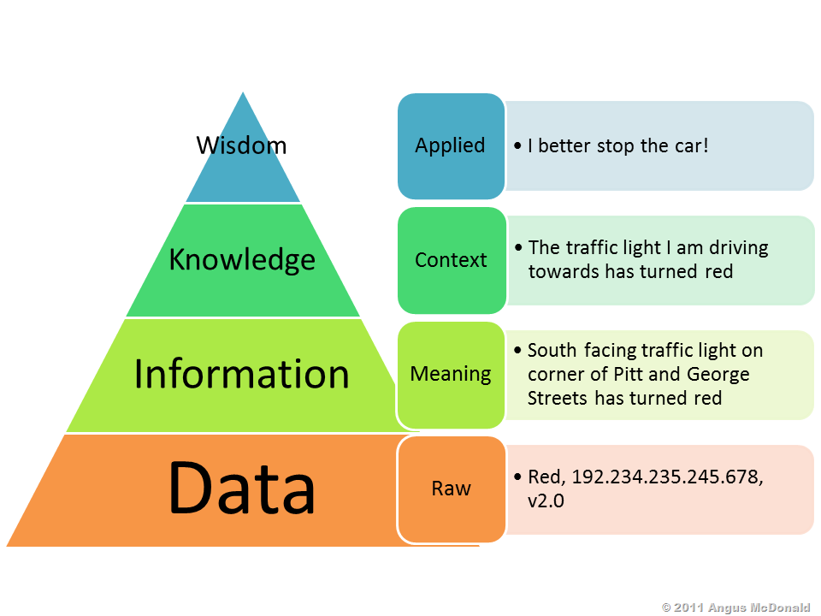
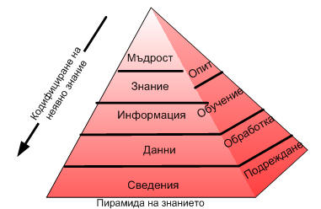

Slide 45
ЗНАНИЕТО КАТО ПРОЦЕС
Данни – структурирани сведения, получени чрез измерване, наблюдения, анализ и други познавателни процеси, които са представени във форма, подходяща за съхранение. Данните са резултат от процеса на структуризация на сведения.
Информация – обработени с някаква цел данни, понижаващи степента на неопределеност на конкретна ситуация. Понятието информация има смисъл само в процеса на предаване от източник към приемник във вид на съобщения.
Информационен ресурс - получени данни, които получателят може да използва, и по този начин да ги провери чрез своя опит.
Опит – информация, проверена в процес на практическа дейност. Опитът са явява необходима предпоставка за получаване на знания. Единица за опит се явява доказан факт.

Slide 46
ЗНАНИЕТО КАТО ПРОЦЕС
Знания – опит, преминал процес на рефлексия и концептуализация. В индивида знанието може да се открие във вид на компетентност.
Сведения, които не са се превърнали в осмислена компетентност, се явяват или информация (не са намерили приложение в практиката), или опит (използвани са несъзнателно в практиката).
Мъдрост – натрупани знания, позволяващи на индивида да прогнозира бъдещи събития.
Може да бъде открита във вид на интуиция. Мъдростта се явява резултат от интегриране на разнородни знания и най-често дава отговор на следните въпроси: защо, какво, как, къде, кога.

Slide 48
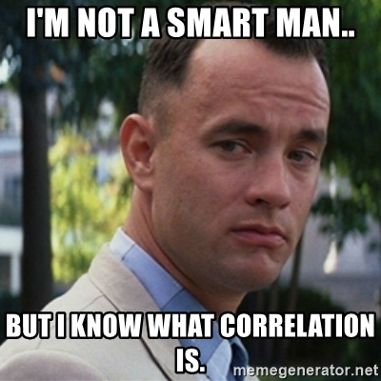
Q&A

